Slide 1
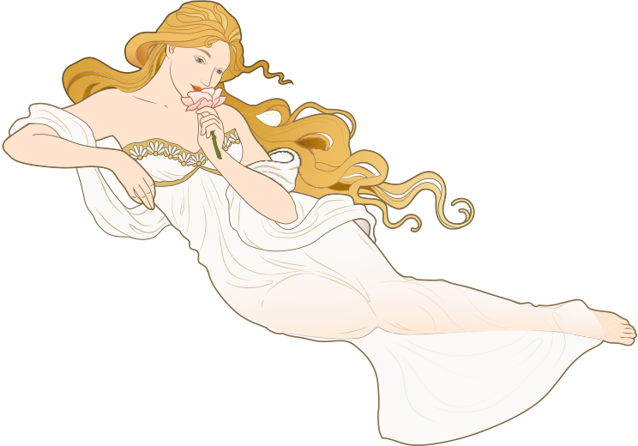
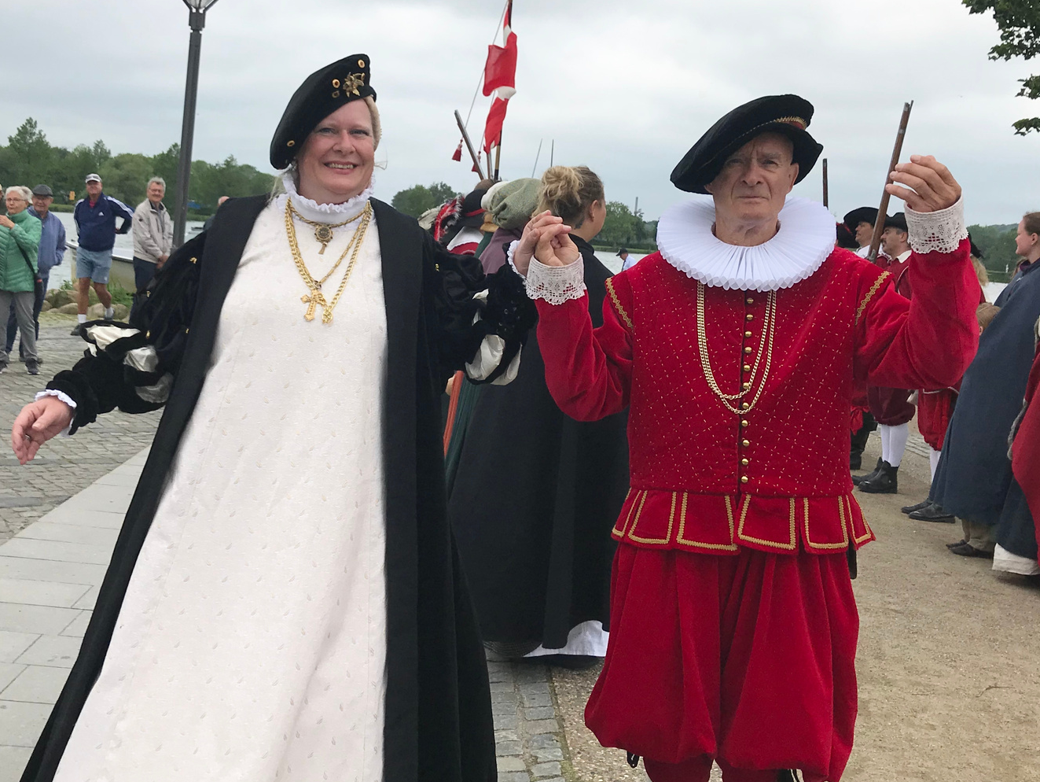
ALTID FØRSTE WEEKEND
I JUNI
HELT UDE I SKOVEN I MED HERTUG HANS 2023
HERTUG
HANS FESTIVAL

Slide 2
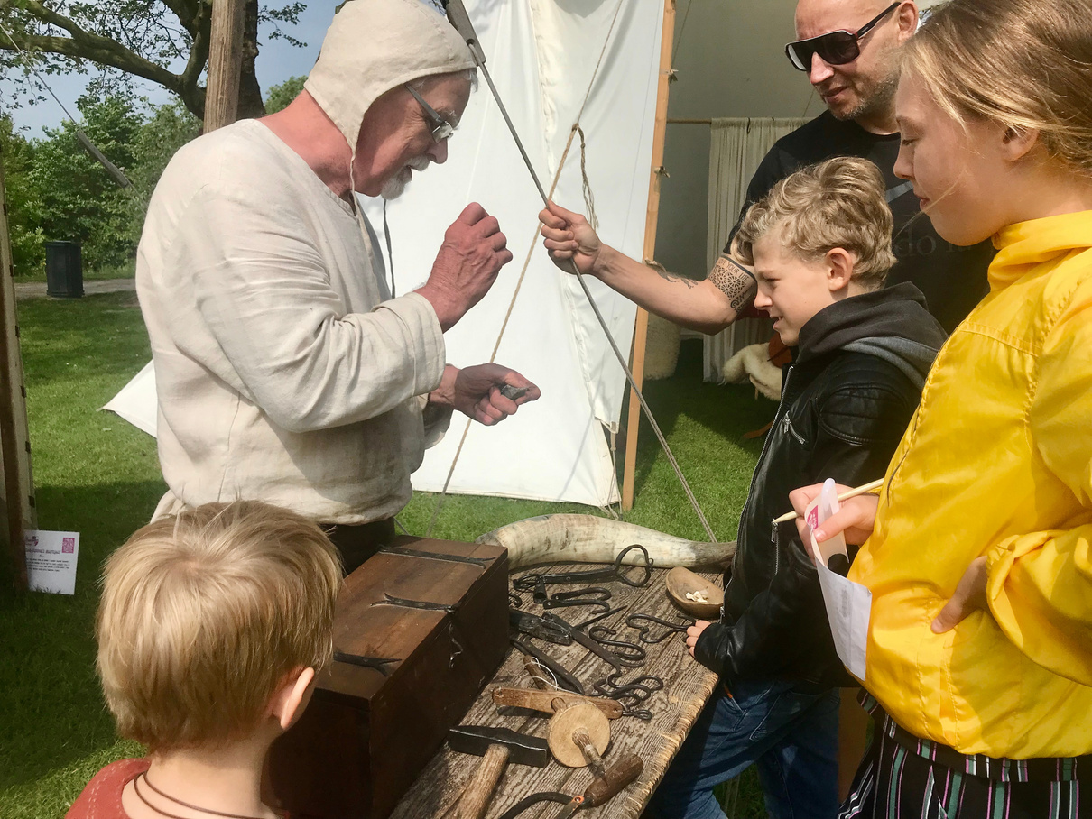
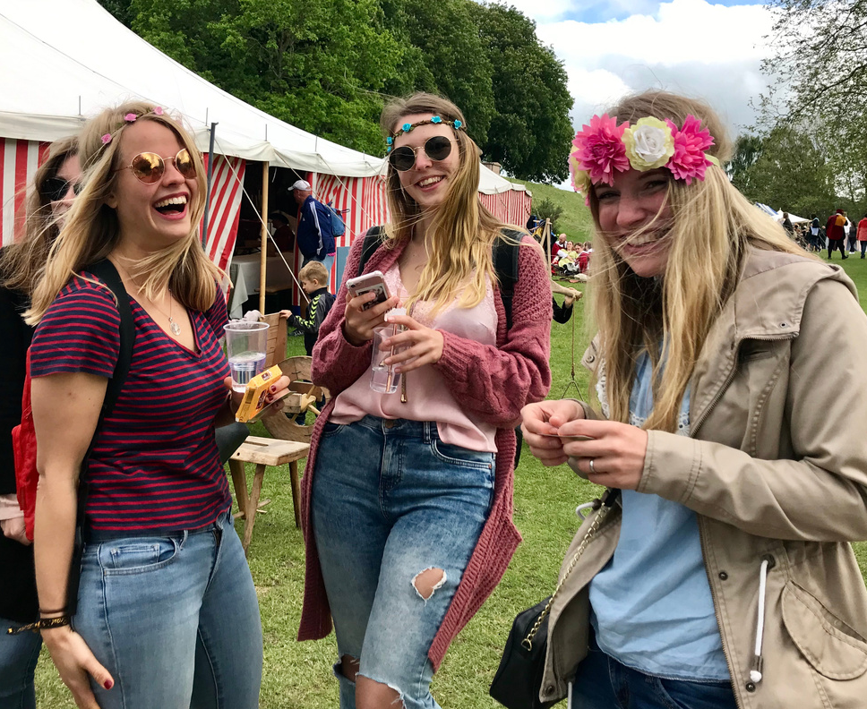
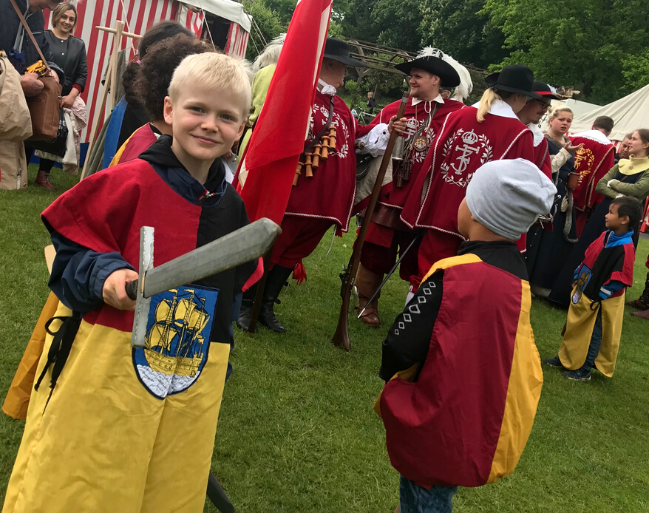
ALTID DEN
FØRSTE WEEKEND I JUNI
FORMIDLING
HYGGE
LEG
Gamle håndværk
Oplevelser
På opdagelse

Slide 3
HVEM ER VI?
ALTID DEN FØRSTE WEEKEND
I JUNI
HERTUG HANS FESTIVAL
EN FORENING, DER GØR HADERSLEVS STORHEDSTID FOR 450-500 ÅR SIDEN LEVENDE MED HISTORISK MARKED, FORMIDLING, MAD OG UNDERHOLDNING FOR HELE FAMILIEN

Slide 4
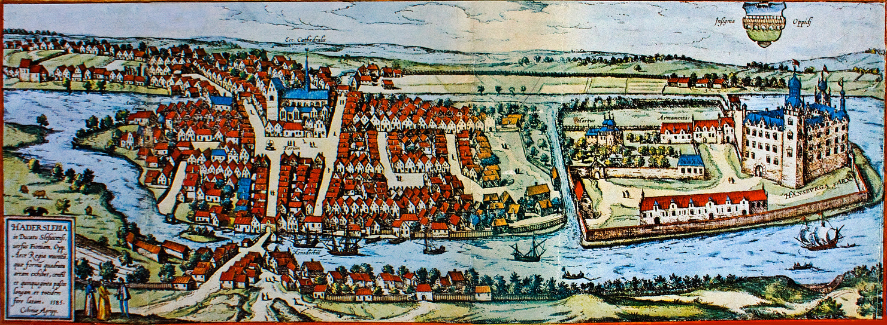
UNIK HISTORIE
Haderslev har en unik historie som residensby for en regerende fyrste, Hertug Hans den Ældre i 1500-tallet.
HVORFOR EN HISTORISK FESTIVAL?
UDVIKLING
Hertug Hans gjorde Haderslev til en meget rig by med forbindelser til den store verden
HANSBORG SLOT
Var det første renæssanceslot i det, som vi i dag kalder Danmark - et slot på størrelse med Kronborg.

Slide 5
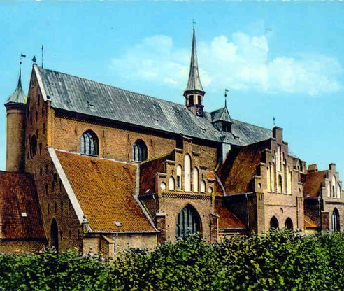
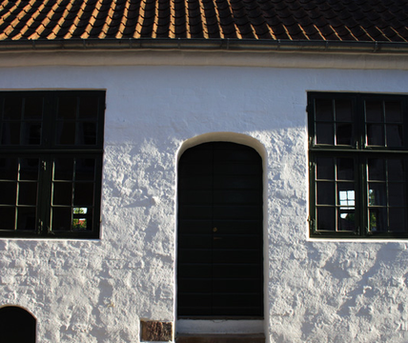
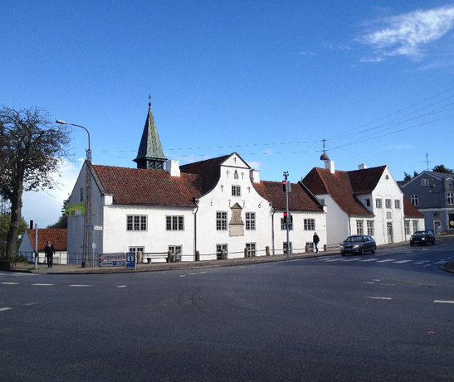
ALTID DEN FØRSTE WEEKEND
I JUNI
STEDERNE
Er blandt andet Vor Frue Kirke, Hercules von Oberbergs Hus i Slotsgade og Hertug Hans Hospital og kirke
FRA FORTID TIL NUTID
Spor fra Hertug Hans' tid til vores
VORES HADERSLEV
FYRTÅRNE
Bygningsværker, der gør Haderslev til noget helt særligt

Slide 6
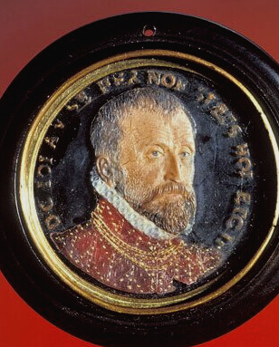
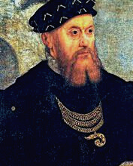
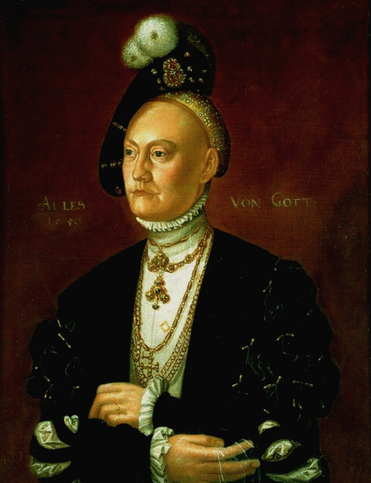
HOVEDPERSONERNE
Hertug Hans blev født i 1521 og var regerende fyrste i Haderslev og de haderslevske dele af Slesvig og Holsten fra 1544 til sin død i 1580.
Han var yngre bror til Christian 3, der som hertug i Haderslev indførte reformationen i først Haderslev i 1527 - og siden som konge i 1536 i Danmark. Christian var gift med Dorothea, der havde et nært forhold til sin svoger, hertug Hans, og ofte besøgte ham i Haderslev.

Slide 7
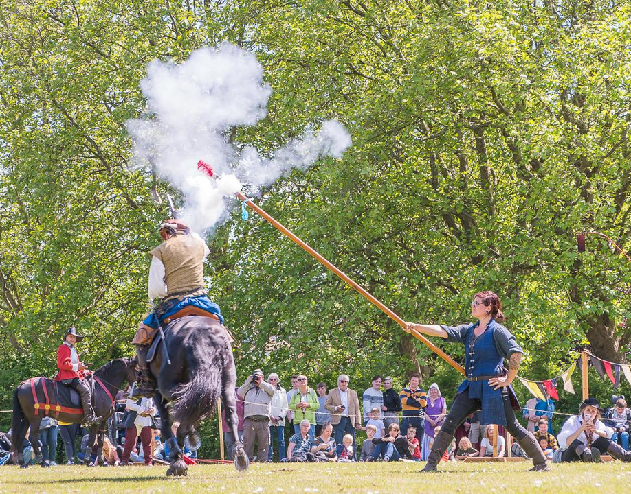
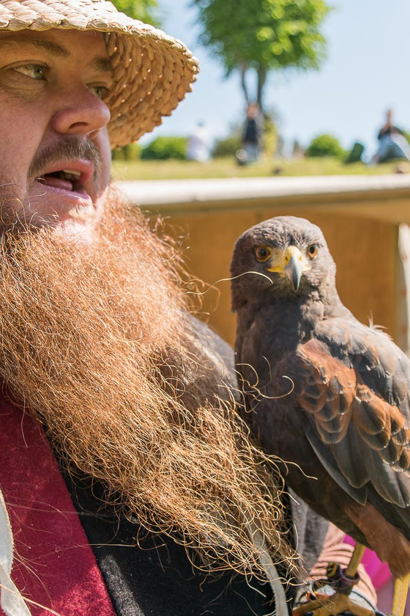
HVAD GØR VI SÅ?
HISTORISK MARKED
I DAMPARKEN I HADERSLEV
I 2022:18.000-20.000 GÆSTER
OVER TRE DAGE

Slide 8
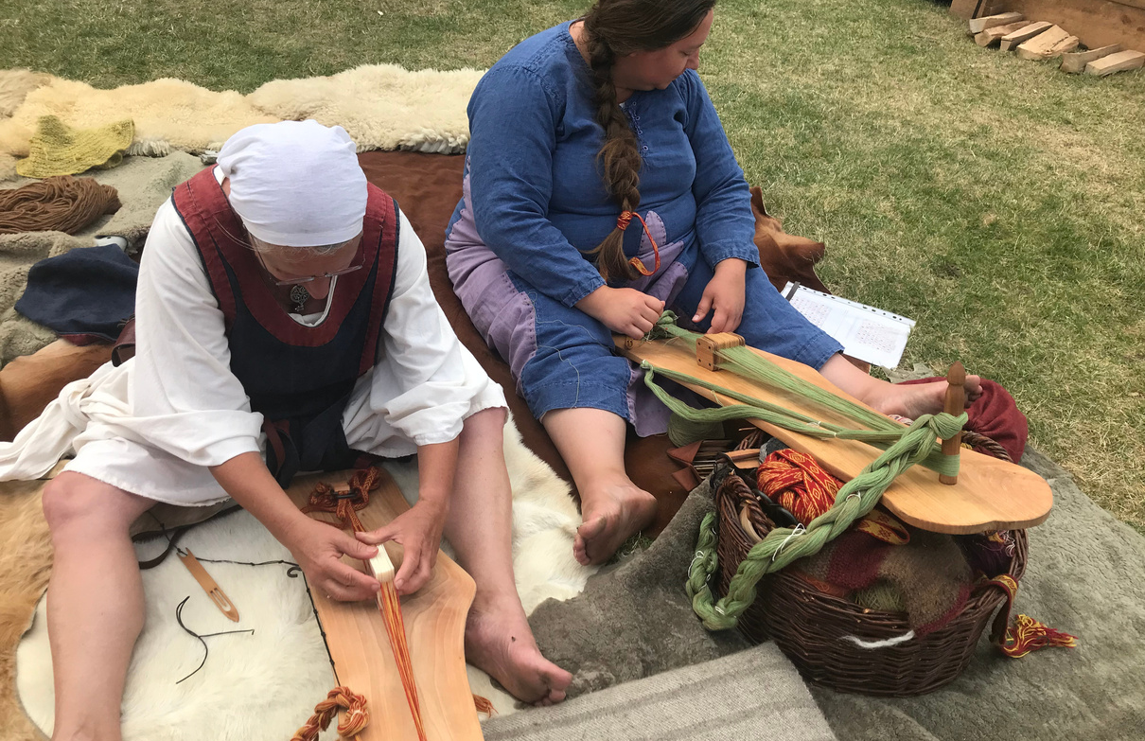
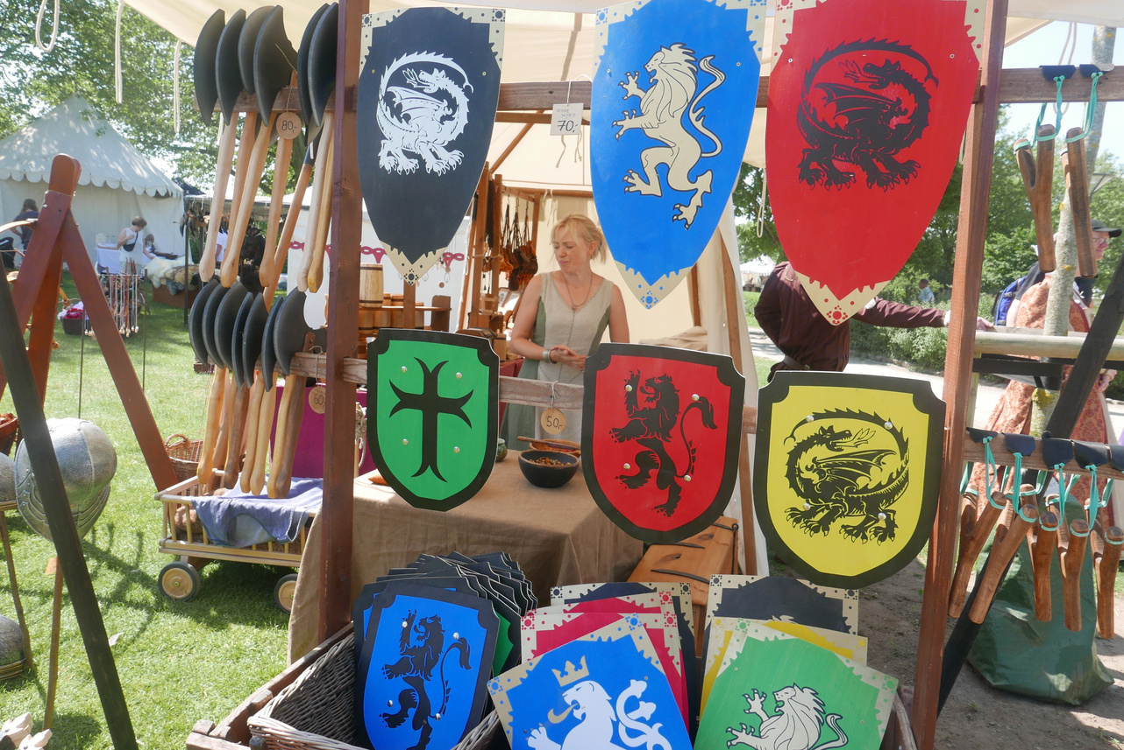
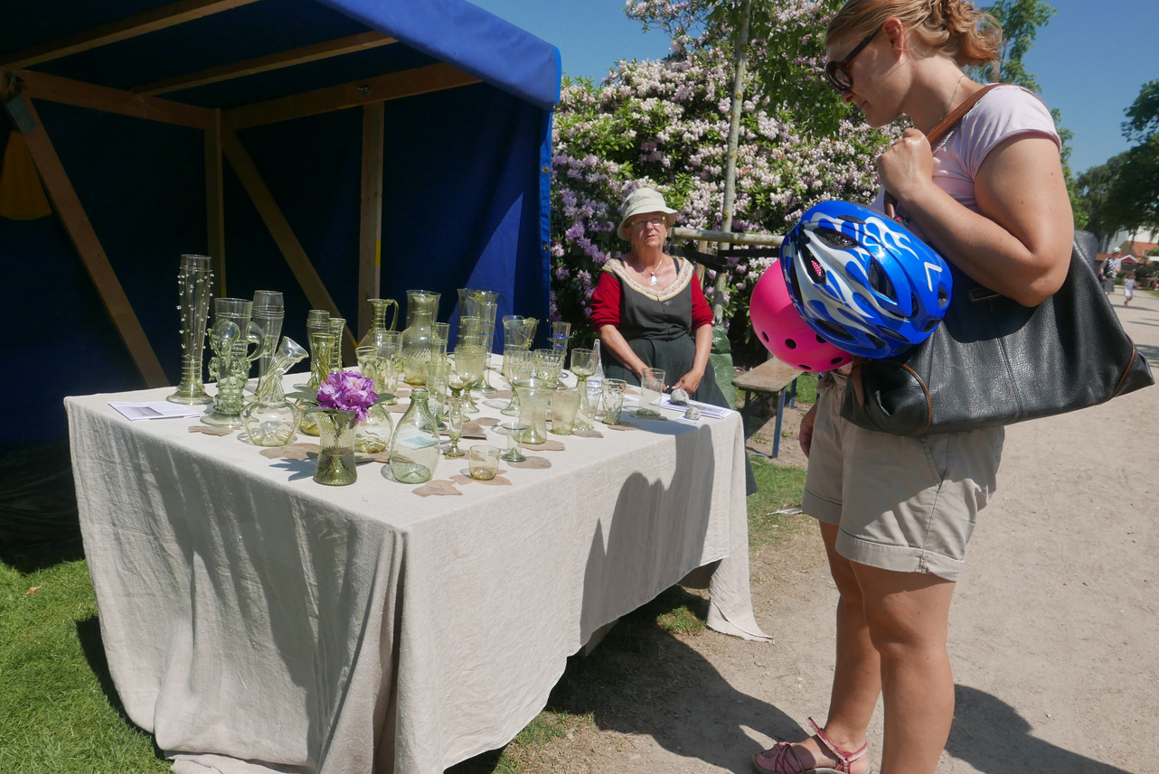
MARKEDET
ÅBNINGSTID
Fredag: kl. 9-22
Lørdag: kl. 10-22
Søndag: kl. 10-15
GRATIS ADGANG
For børn og voksne alle tre dage
BODEFOLKENE
Kommer fra ind- og udland og er alle dedikerede til deres tidsalder: Vikingetid, middelalder og renæssance

Slide 9
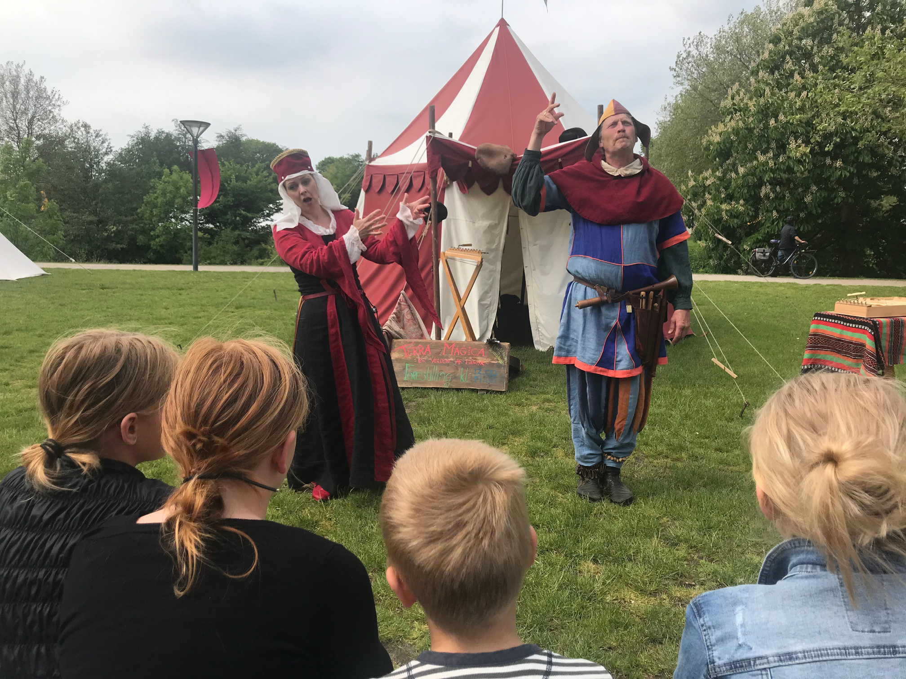
MASSER AF MUSIK, GØGL OG NARRE-STREGER I BÅDE BØRNE- OG VOKSEN-HØJDE

Slide 10
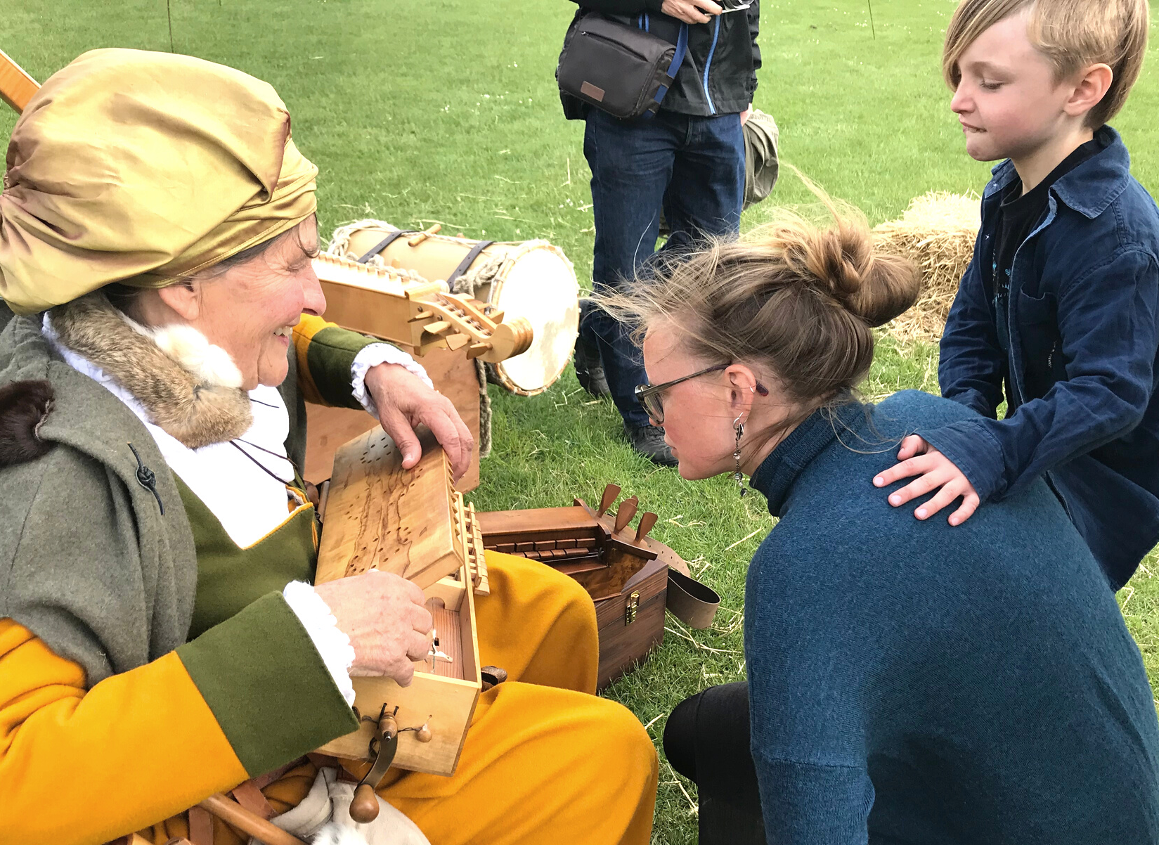
MULIGHED FOR AT FÅ INDSIGT I GAMLE HÅNDVÆRK OG TRADITIONER

Slide 11
OG PRØVE SIN INDRE RIDDER AF

Slide 12
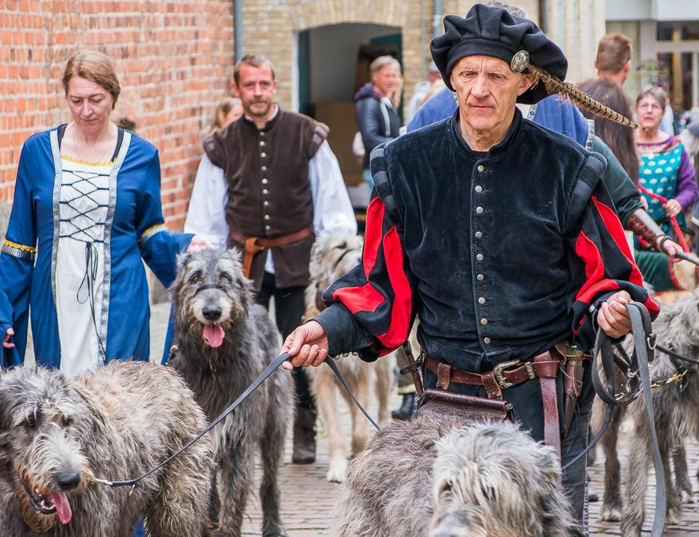
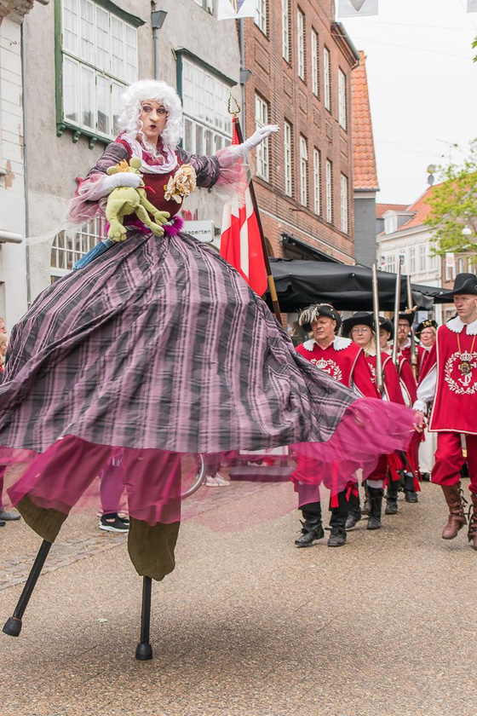
HVAD GØR VI OGSÅ?
ALTID DEN FØRSTE WEEKEND
I JUNI
OPTOG
I HADERSLEVS GADER MED STORE OG SMÅ I HISTORISKE DRAGTER
LØRDAG FORMIDDAG

Slide 13
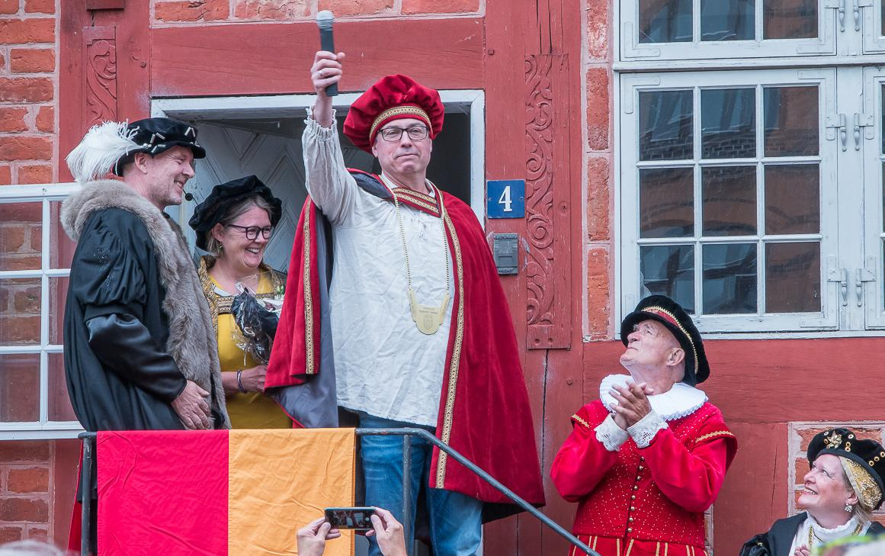
DET SKER OGSÅ
KÅRING
AF ÆRES-
HERTUG
KOMMUNENS ARRANGEMENT

Slide 14
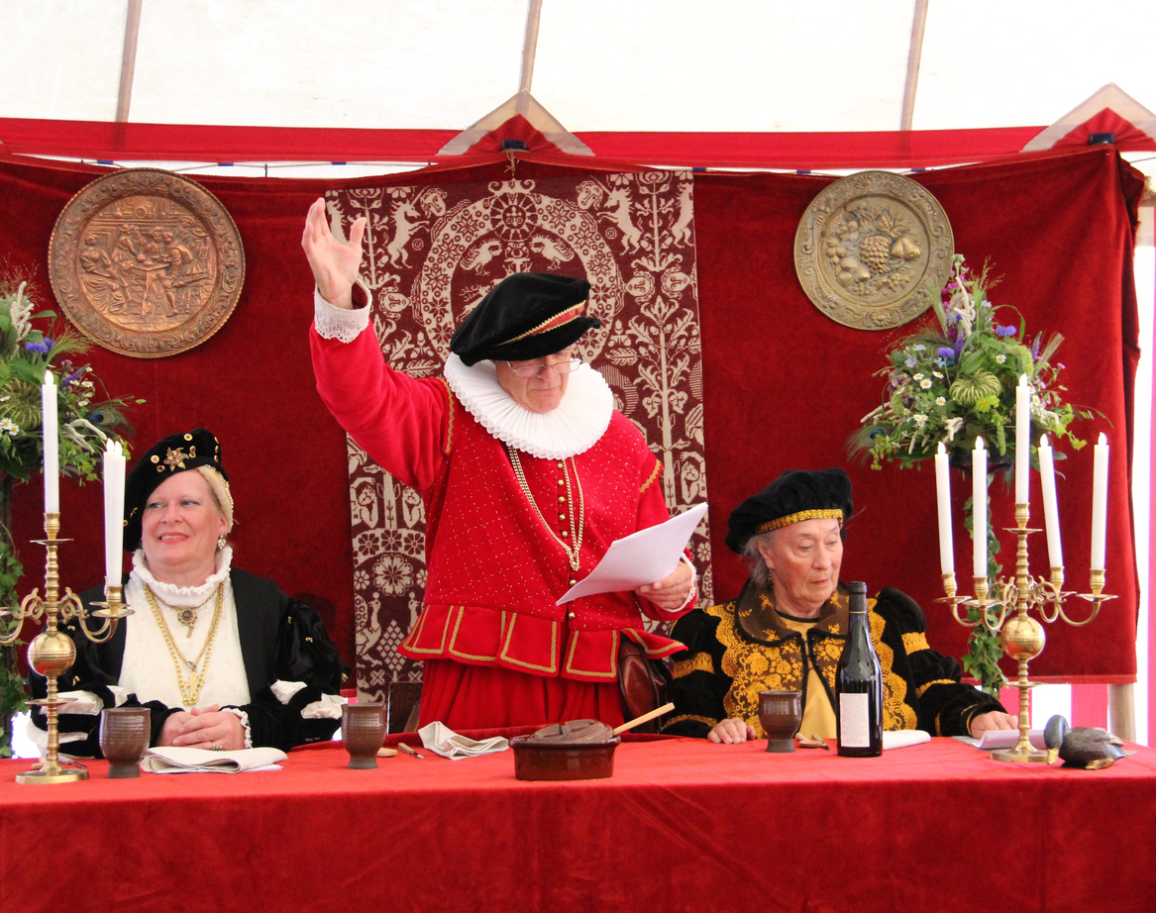
OG SÅ ER DER JO OGSÅ...
HISTORISK TAFFEL
MED MUSIK OG GØGL TIL LÆKKERIERNE

Slide 15
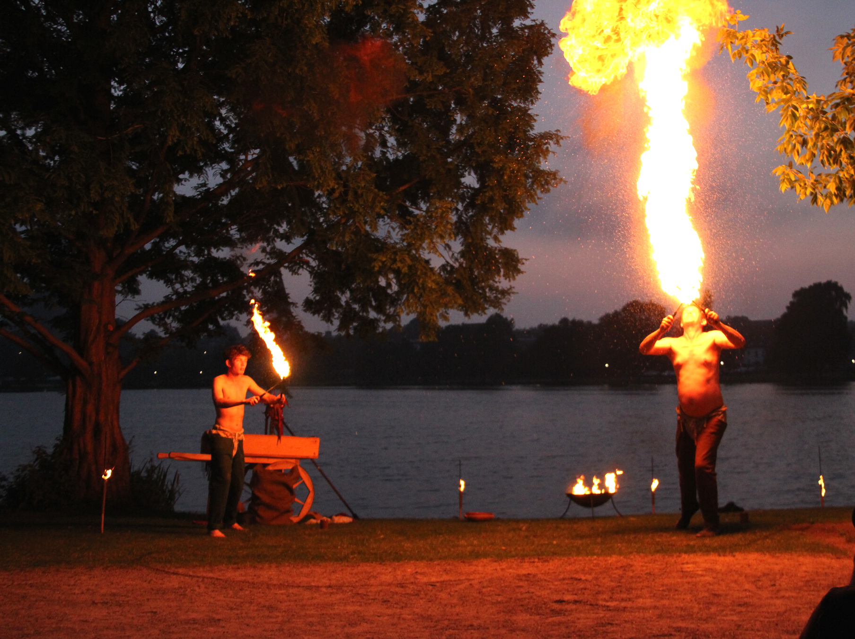
AFTENEN SLUTTER MED ILDSHOW I DEN SMUKKE DAMPARK
I 2023 BLIVER DET EKSTRA MAGISK

Slide 16
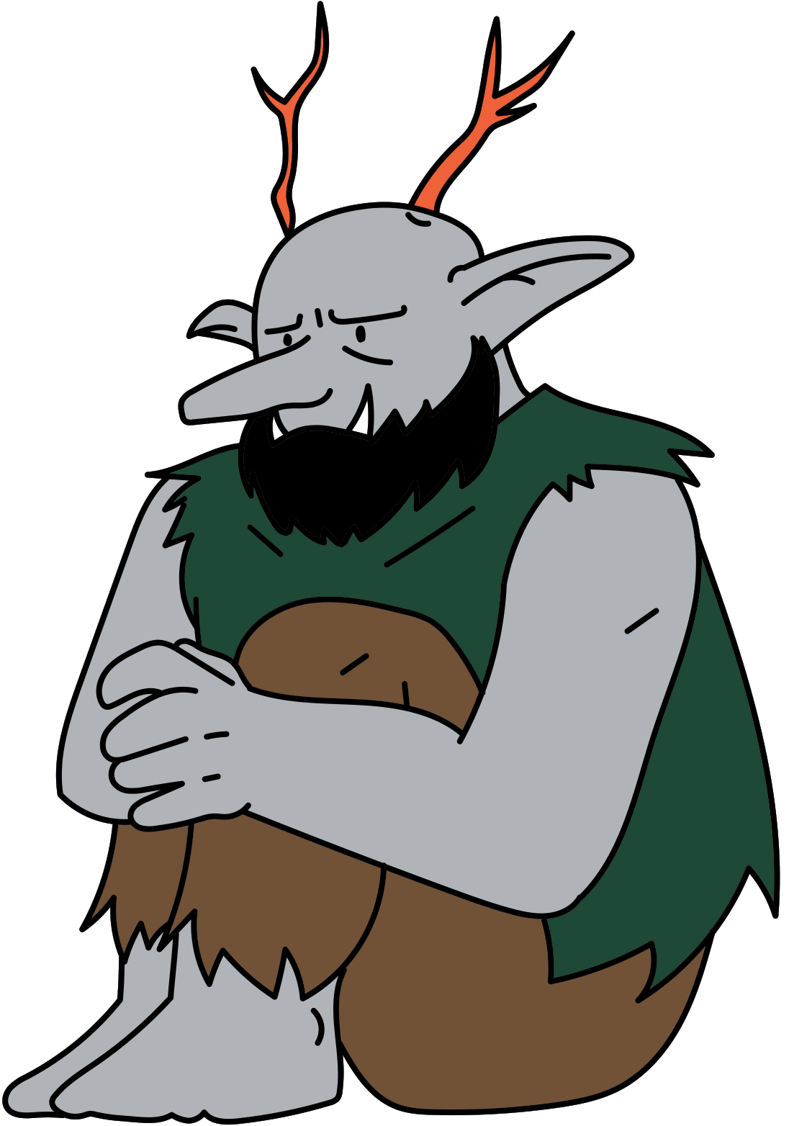
DYK IND I 1500-TALLETS TRO OG OVERTRO OG MØD ELLEPIGER, NØKKEN, TROLDEN OG ALLE DE ANDRE OVERNATURLIGE
I DAMPARKEN

Slide 17
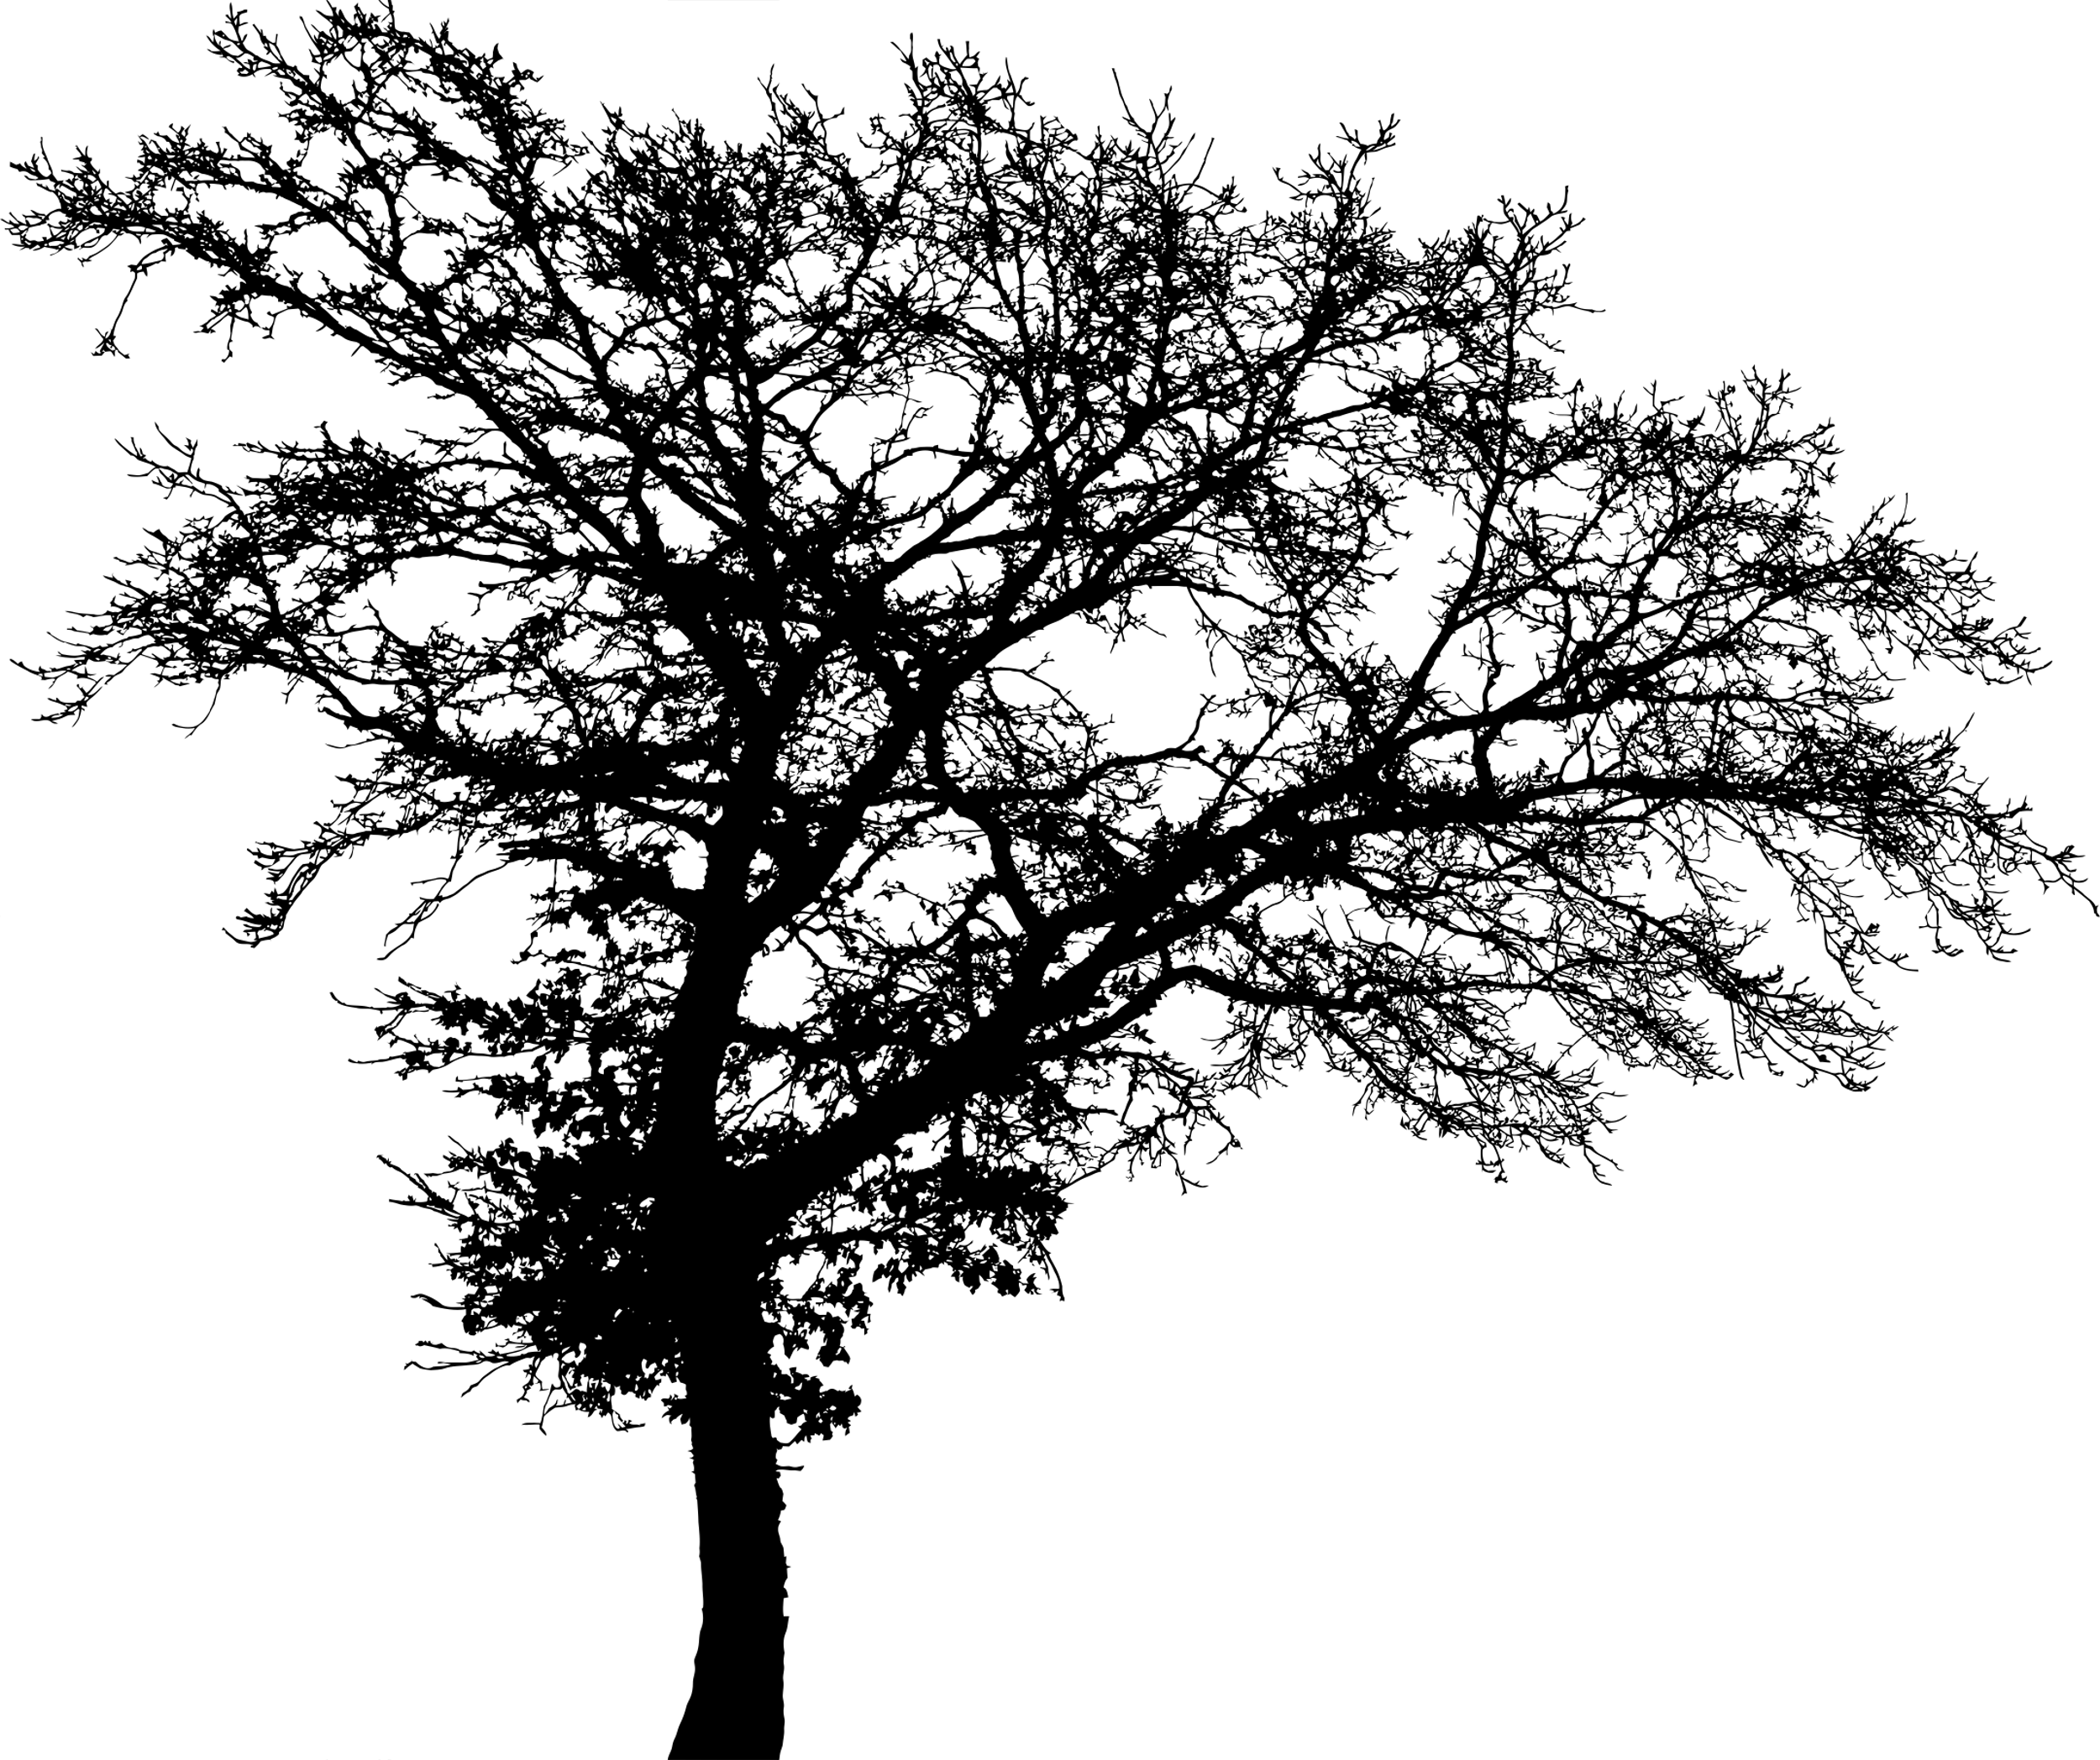
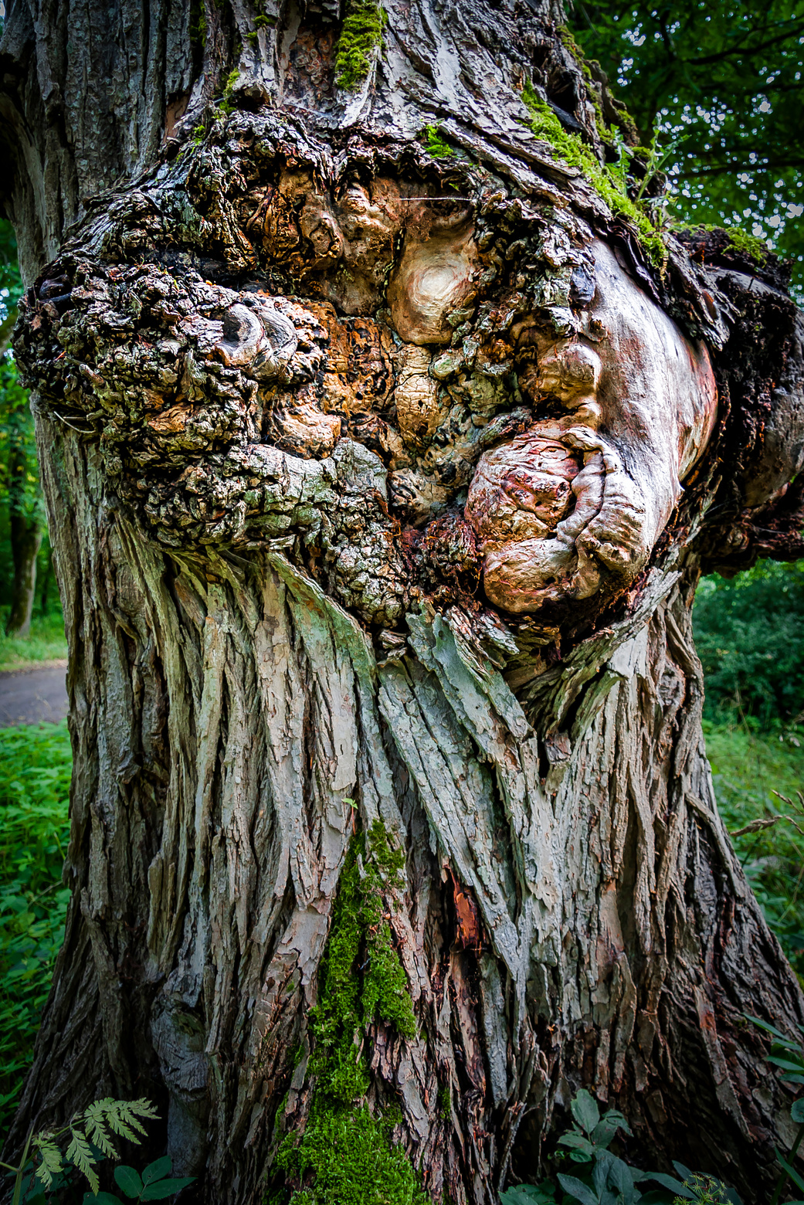
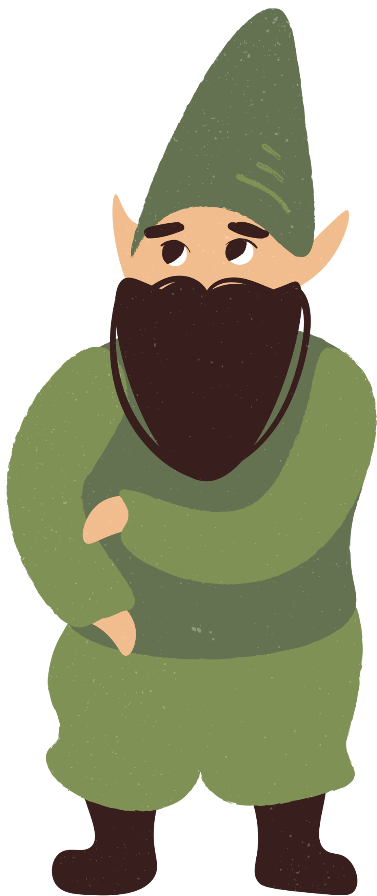
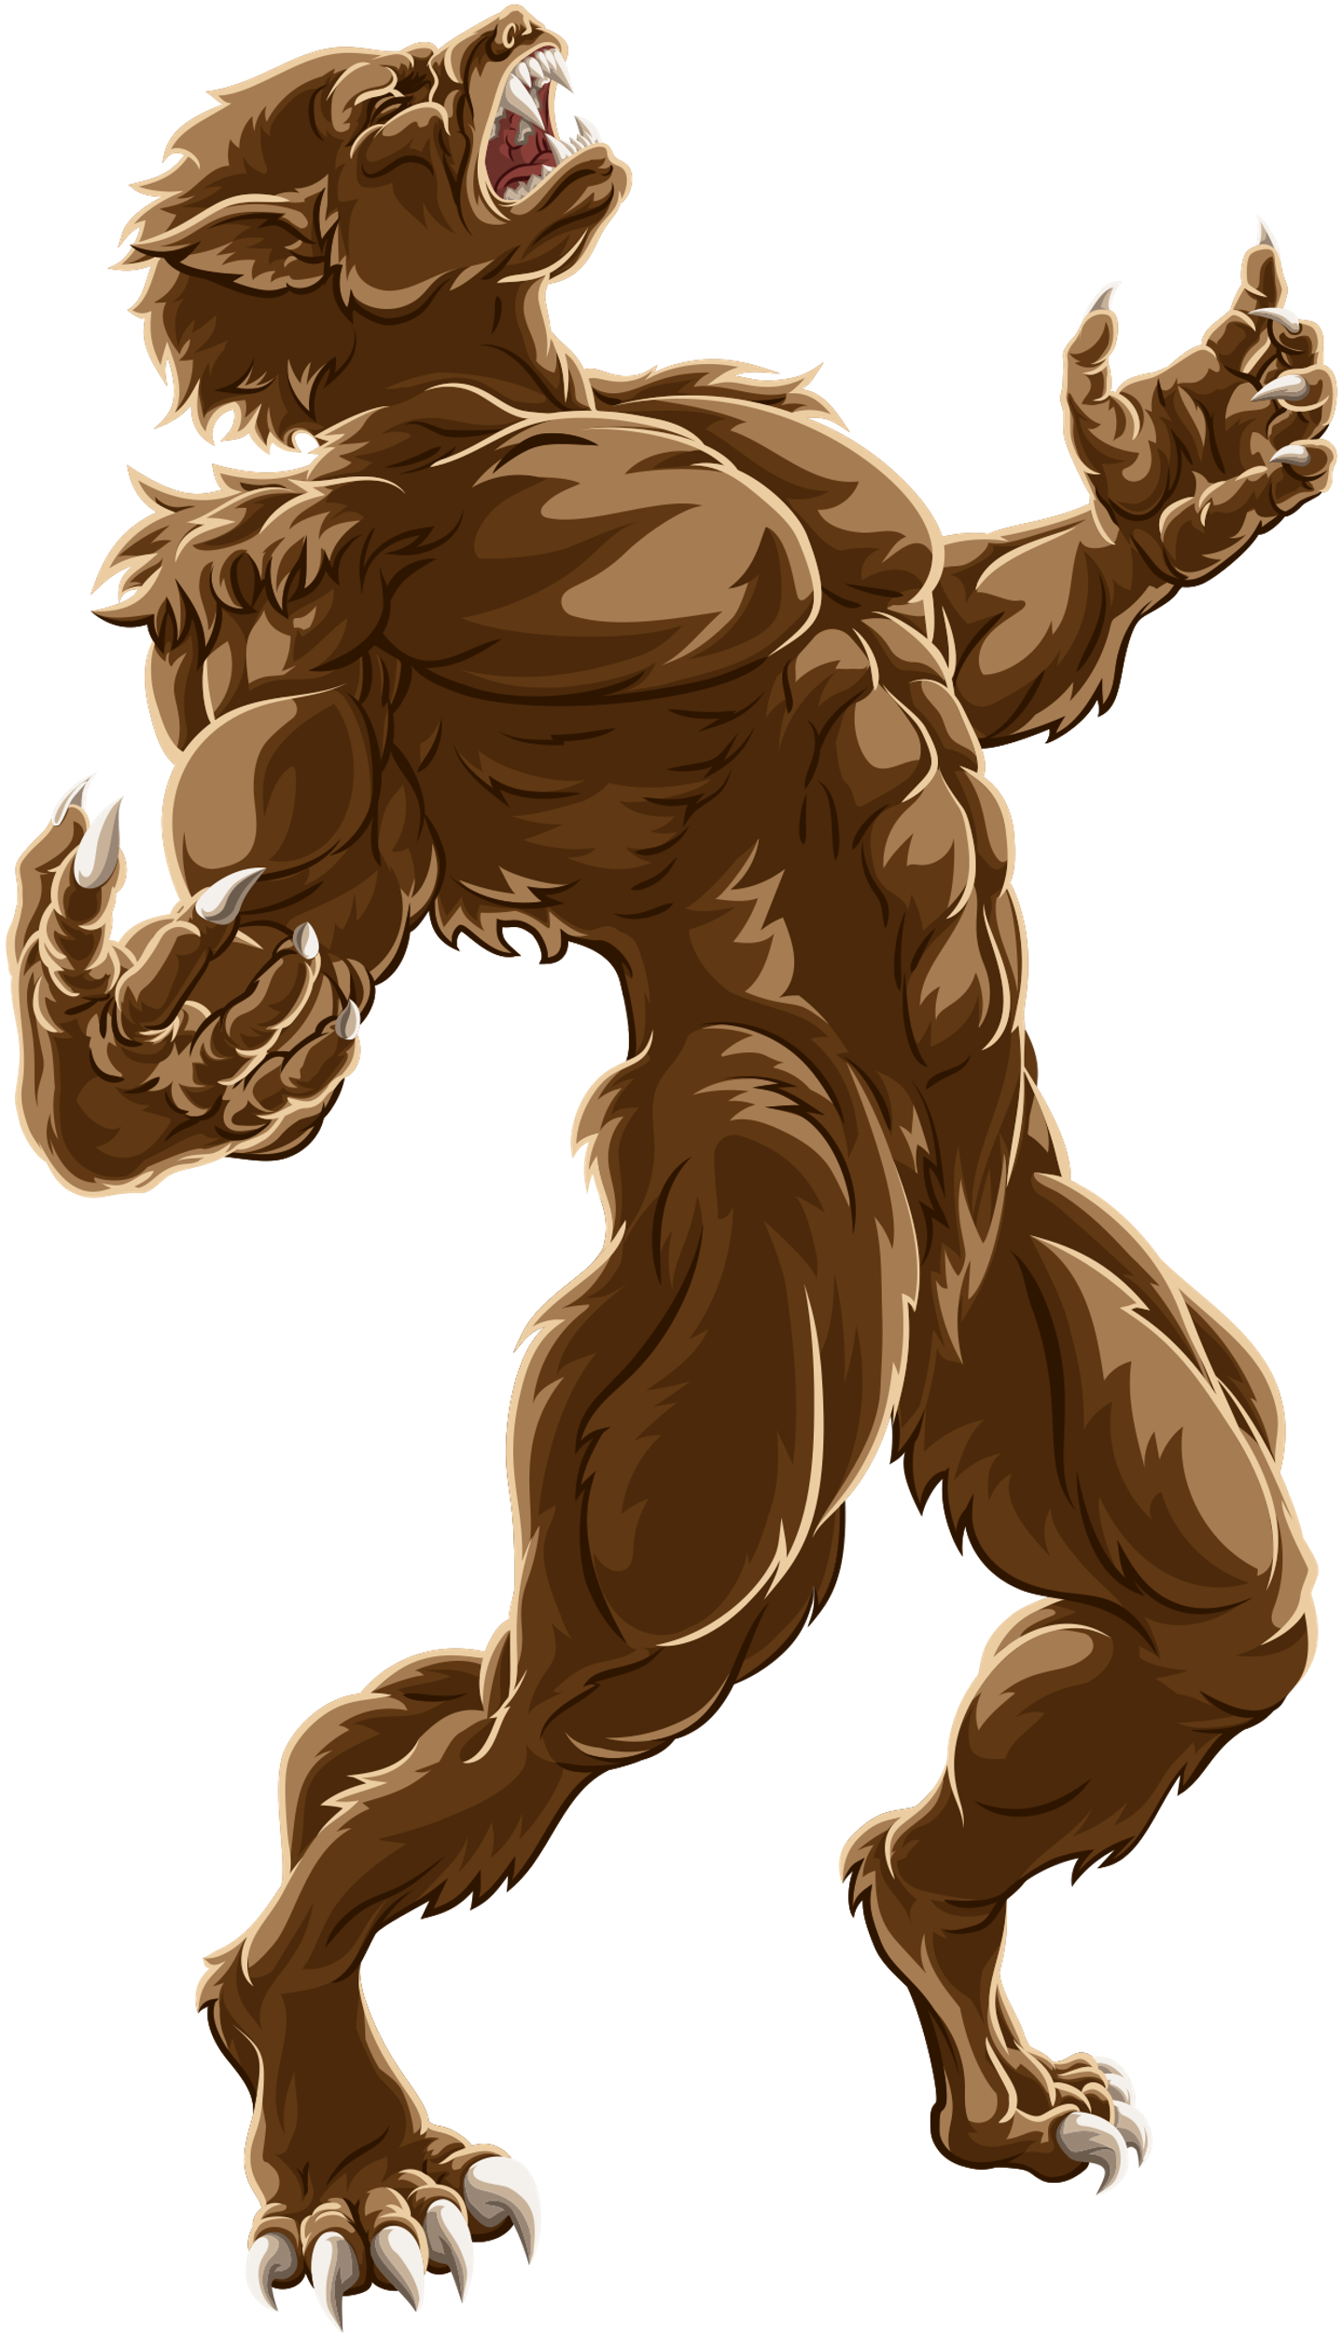
BLIV KLOGERE PÅ DEN MÅDE BØRN OG VOKSNE TÆNKTE OG LEVEDE I 1500 TALLET
DELTAG I EN KUNST-KONKURRENCE

Slide 18
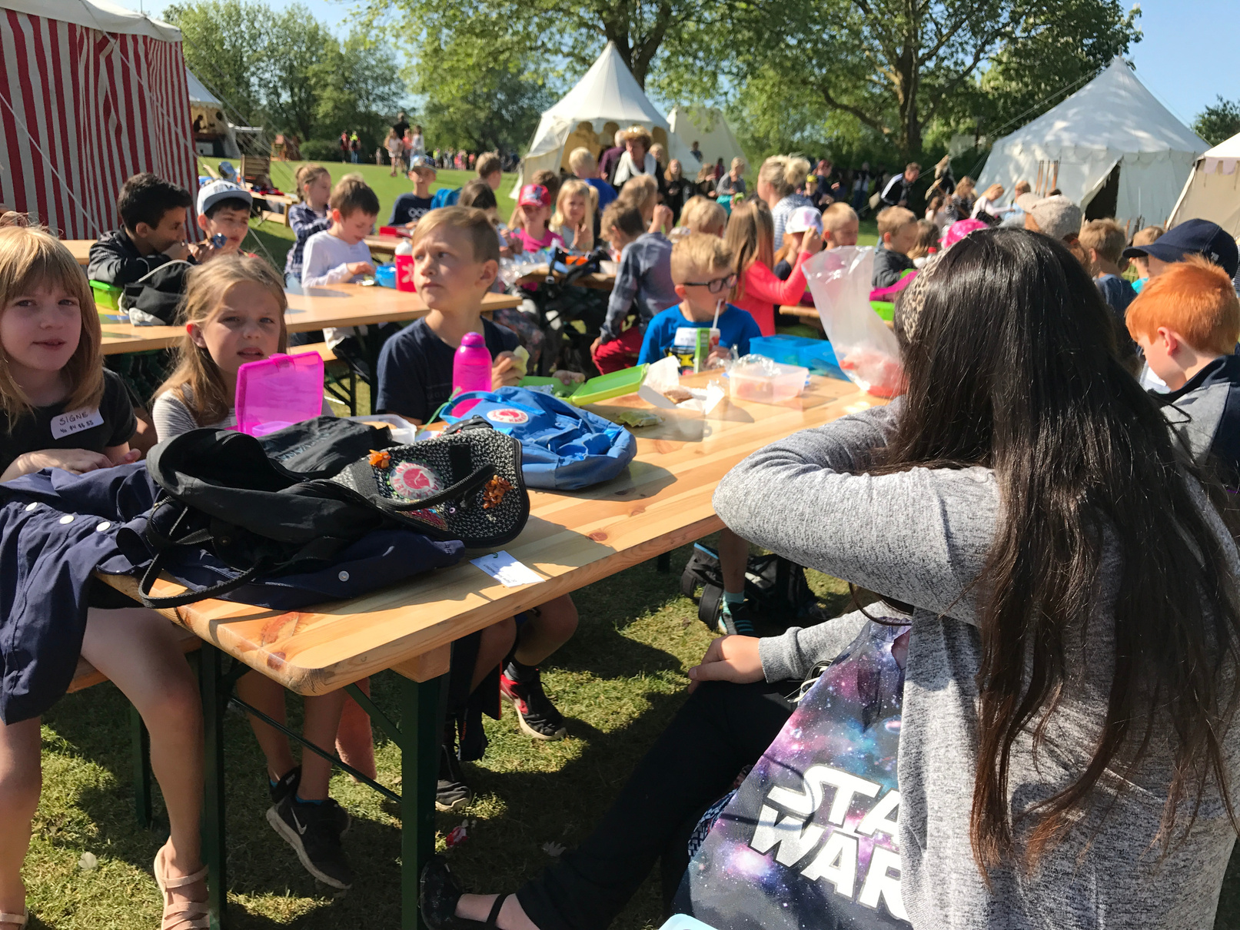
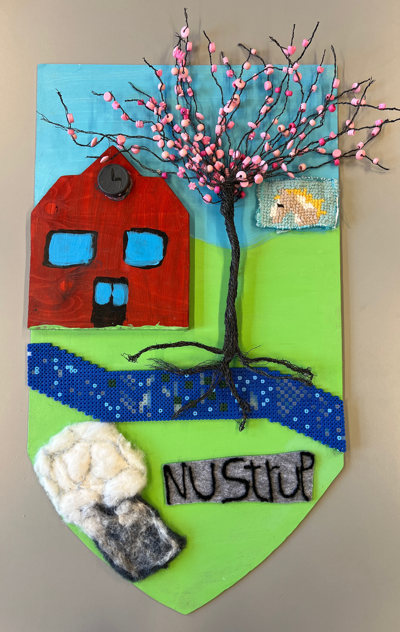
BØRNEDAG
EN HELT SÆRLIG DAG
EN DAG
MÅLRETTET DE YNGSTE SKOLEBØRN
2017: REFORMATIONEN
2018: BØRNELIV
2022: HERTUG HANS 500 ÅR
2023: HELT UDE I SKOVEN MED HERTUG HANS

Slide 19
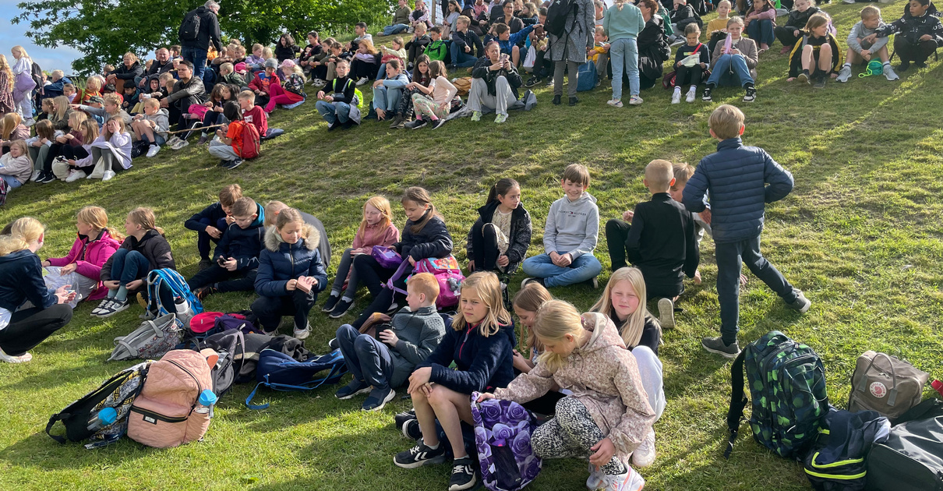
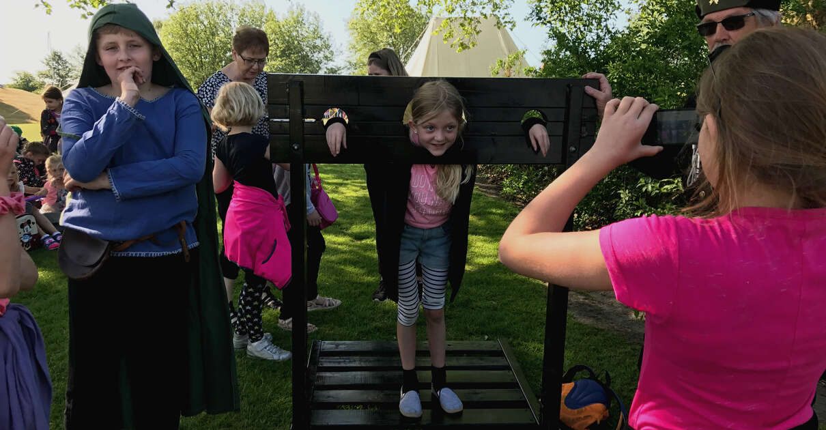
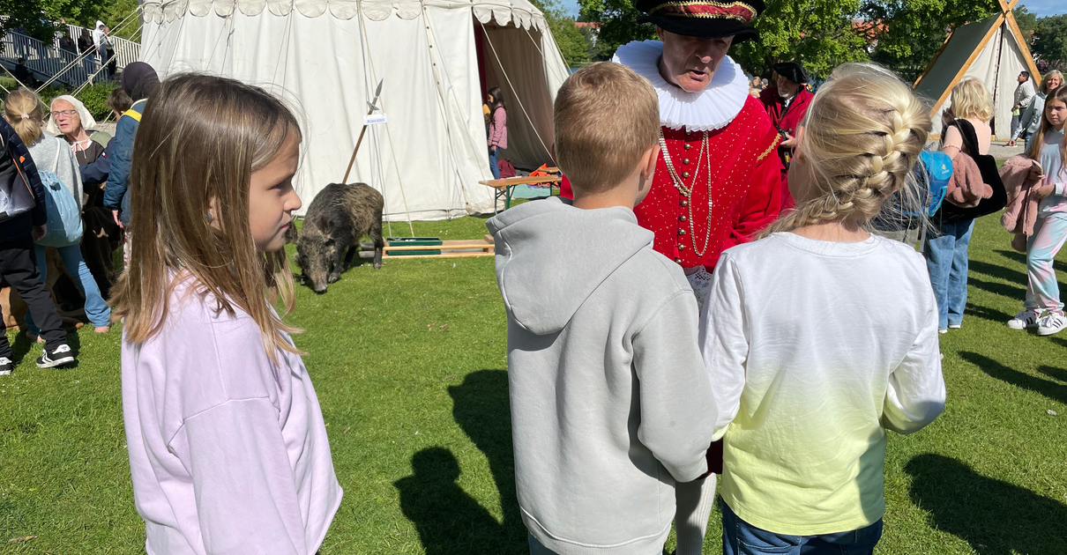
Renæssancen i børnehøjde - leg og lær
IGEN
2023
INVITATION TIL SKOLERNE
HVORDAN?
ØKONOMI
Arrangeres af Hertug Hans Festival i samarbejde med aktører og lokale samarbejdspartnere
Finansieres ved hjælp af fonde og lokale sponsorer
0.-6. klasse
Gratis at deltage

Slide 20
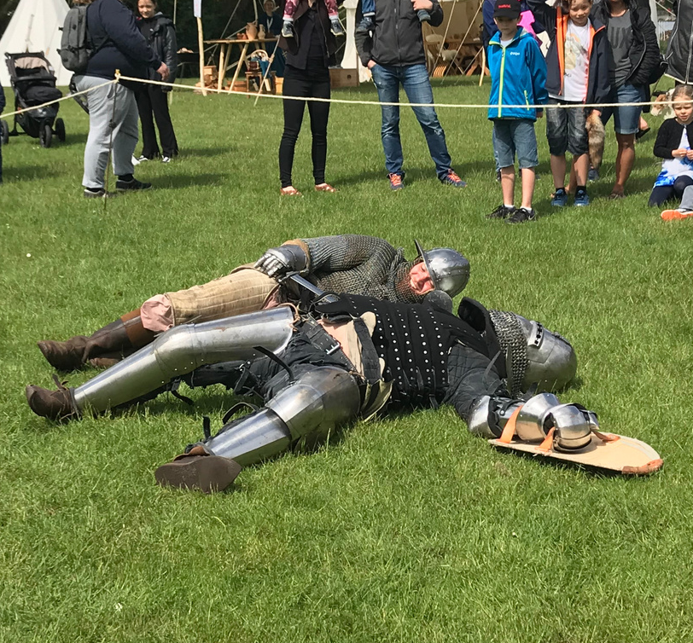
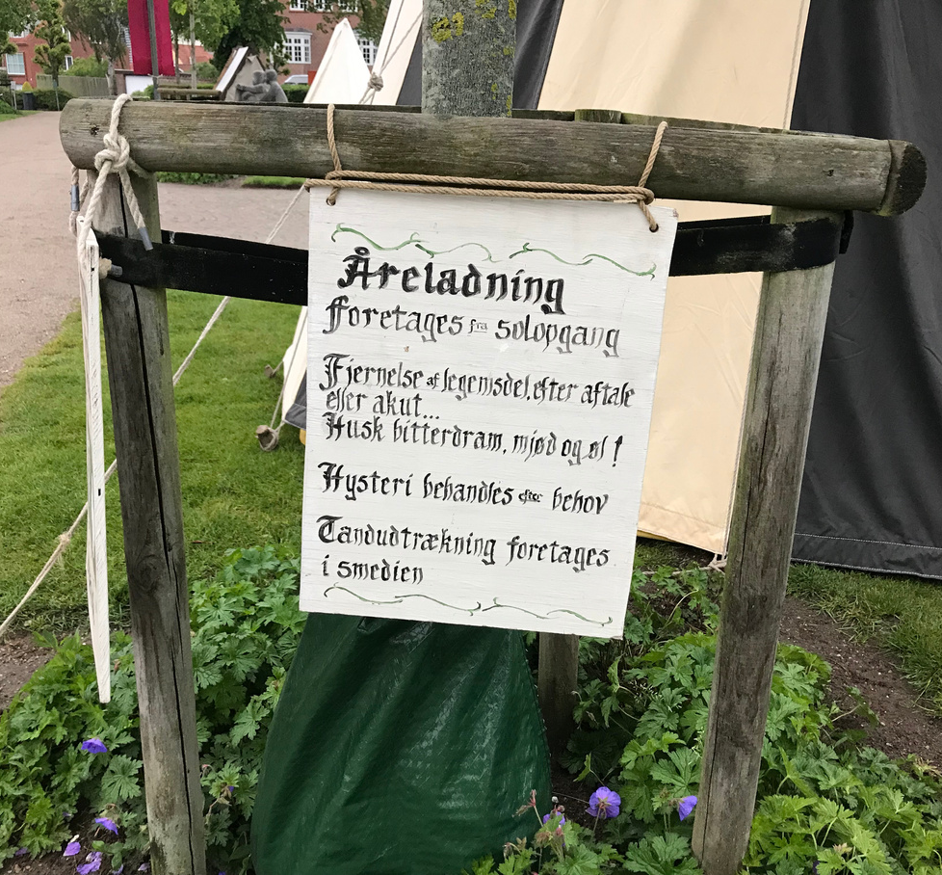
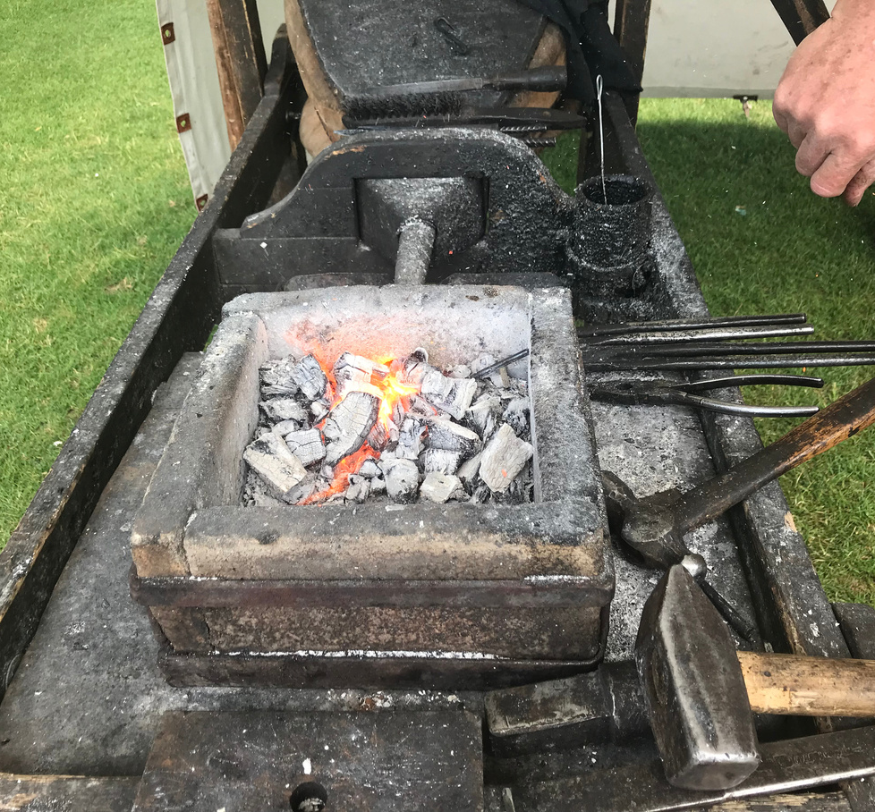
HVAD UDFORDRER OS
Ud over vejret.....

Slide 21
PENGENE
BUDGET 2023
Indtægter:
cirka 300.000
Udgifter:
cirka 300.000
Udfordring:
cirka 150.000
kroner
ØKONOMI
Hertug Hans Festivals bestyrelse og medlemmer - samt venner - lægger frivillig arbejdskraft i planlægning, organisering og afvikling af Hertug Hans Festival
Samlet bruger Hertug Hans Festival cirka 1,3 årsværk på at planlægge, skaffe finansiering og afvikle festivalen.
Der er ingen entré-indtægter.

Slide 22
HVORFRA KOMMER DE?
VI SÆLGER VORES RØDVIN OG LEJER VORES TELTE UD
FONDE
SPONSORATER
Vi søger relevante fonde og legater - samt Kultursamvirket i Haderslev Kommune
Vi har god opbakning fra en række lokale sponsorer, der hjælper os med naturalier.
TAK

Slide 23
VI SAMARBEJDER LOKALT BL.A. MED
ALTID DEN FØRSTE WEEKEND I JUNI
HISTORIE HADERSLEV
FORSØGSSCENENSBØRNEAFDELING
PAMHULE BUESKYDNING
RIDDER DANE
DAMBÅDEN DOROTHEA
HADERSLEV KJØBSTADS VÆGTERLAUG
DIN FORENING?

Slide 24
HERTUG HANS FESTIVAL
Fordi vi gerne vil bidrage til at gøre Haderslev til en bedre og sjovere by at bo i for børn og voksne
Fordi vi mener, Hertug Hans Festival kan samle generationer
Og være med til at skabe et spændende og alsidigt kulturtilbud for lokale og gæster udefra
ER MEDLEM AF HADERSLEV ERHVERVSRÅD
MEDLEM AF
OPLEVELSESNETVÆRKET
KULTURPARTNER
MED GRAM SLOT
Aktive med hjerte og vilje

Slide 25
Følg os på de sociale medier og læs mere
FACEBOOK
WEB
INSTAGRAM
@HertugHansFestival
www.hertughansfestival.dk
@hertughansfestival

Slide 26
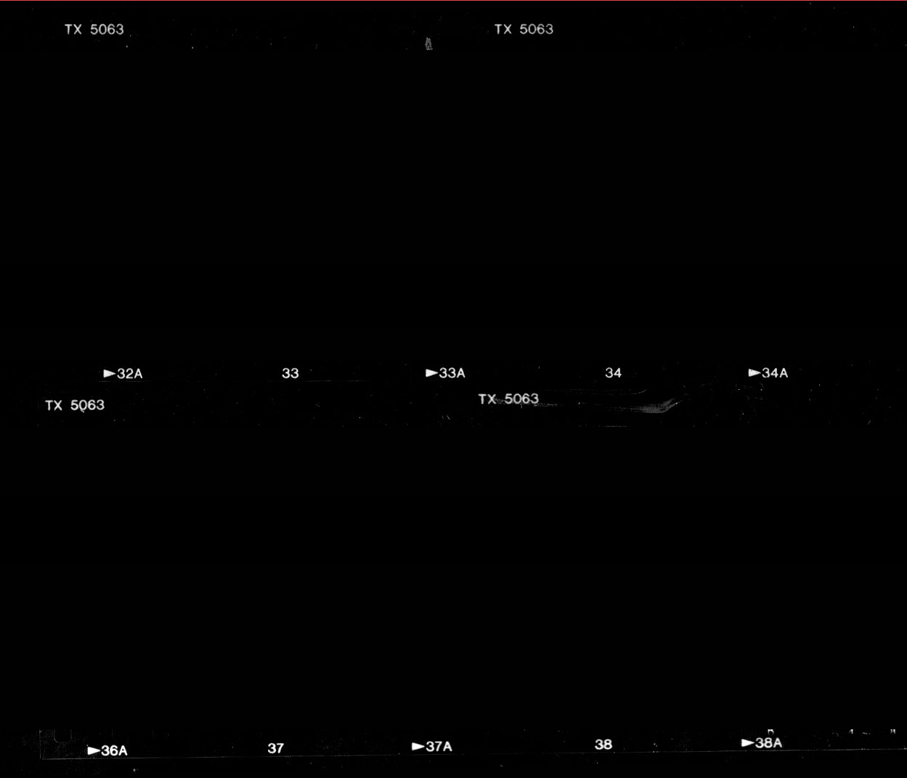
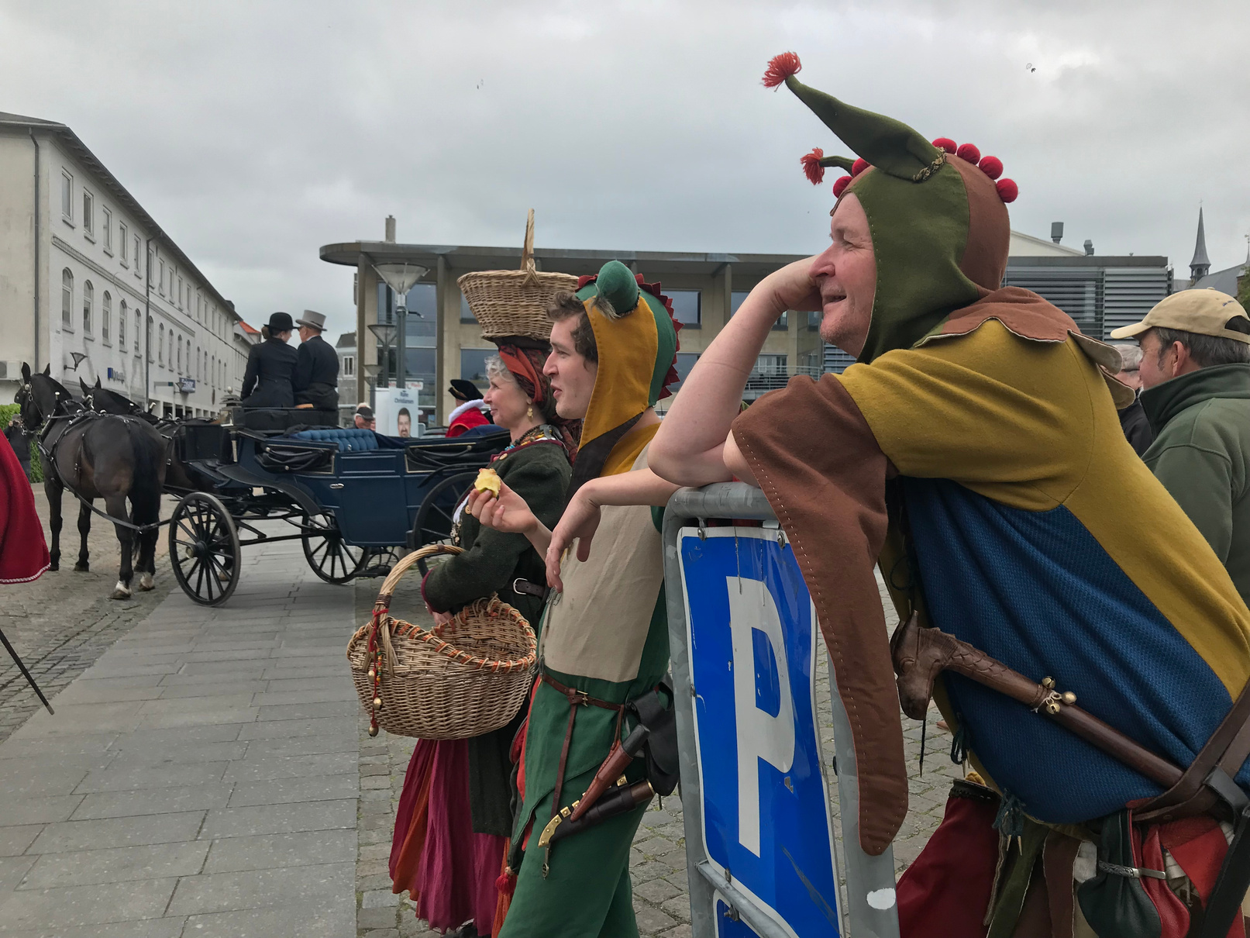
Tak fordi I lyttede. Vi glæder os til at se jer til Hertug Hans Festival
ALTID DEN FØRSTE WEEKEND
I JUNI

